Slide 2
第六讲
星星之火 可以燎原
——为什么中国红色政权能够存在
一、建政为民，一脉相承：红色政权的源流
二、人民至上，永葆先进：中国红色政权存在的内在原因
三、筚路蓝缕，蹈机握杼：中国红色政权存在的外部条件

Slide 3
我们临死以前的话(节选）
（一九三五年三月二十五日）
苏维埃的制度将代替国民党的制度，而将中国从最后崩溃中挽救出来！
共产主义世界的系统，将代替资本主义世界的系统，而将全世界无产阶级和全人类，从痛苦死亡毁灭中拯救出来。……在各地积极创造新苏区，来拥护和援助主力红军，使能很快击破敌人，造成全国的反攻形势，汇集全中国苏维埃运动的洪流，冲毁法西斯国民党血腥统治，达到独立自由的工农的苏维埃新中国的建立！

Slide 4
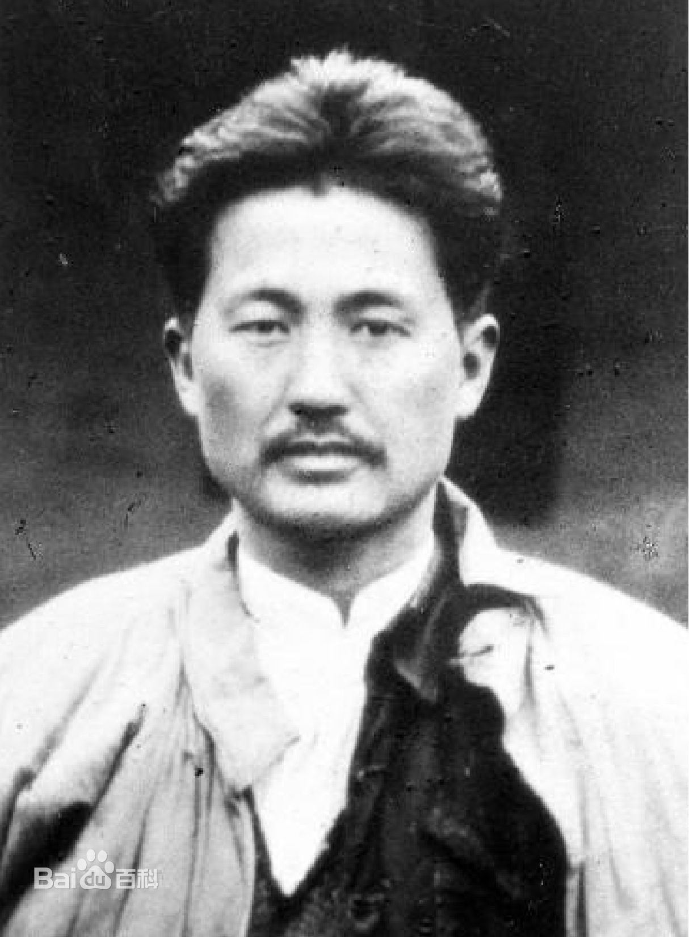
人物介绍
方志敏，1899年生，江西弋阳人。1935年 1 月，因叛徒出卖，方志敏在江西怀玉山区不幸被俘，后囚于南昌。在狱中，方志敏坚贞不屈，写下了《可爱的中国》《清贫》《我们临死以前的话》等文稿。虽然身陷囹圄，但方志敏毫不悲观，他仍然对中国革命充满了信心，坚信红色政权必将取得最后的胜利。

Slide 5
一、建政为民，一脉相承：红色政权的源流
（一）红色政权从世界到中国
在叙述无产阶级发展的最一般的阶段的时候，我们循序探讨了现存社会内部或多或少隐蔽着的国内战争，直到这个战争爆发为公开的革命，无产阶级用暴力推翻资产阶级而建立自己的统治。
——马克思
我们的共产党和共产党所领导的八路军、新四军，是革命的队伍。我们这个队伍完全是为着解放人民的，是彻底地为人民的利益工作的。
——毛泽东

Slide 6
各项工作都要有助于建设有中国特色的社会主义，都要以是否有助于人民的富裕幸福，是否有助于国家的兴旺发达，作为衡量做得对或不对的标准。
——邓小平
全党必须牢记，为什么人的问题，是检验一个政党、一个政权性质的试金石。带领人民创造美好生活，是我们党始终不渝的奋斗目标。必须始终把人民利益摆在至高无上的地位，让改革发展成果更多更公平惠及全体人民，朝着实现全体人民共同富裕不断迈进。
——习近平

Slide 7
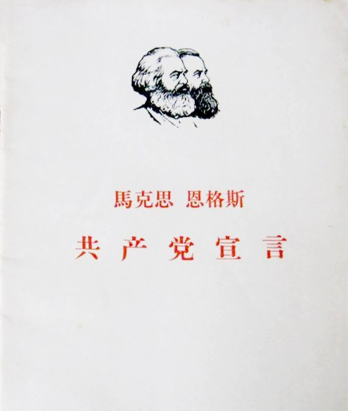
1848年,《共产党宣言》横空出世，公开宣布必须用革命的暴力推翻资产阶级的统治，建立无产阶级的“政治统治”，以无产阶级专政代替资产阶级专政。
在中国共产党的历史上，由无产阶级领导并建立的革命政权称为“红色政权”。其中工农武装称为“红军”，革命根据地称为“红区”。
自《共产党宣言》问世以来，世界上出现了哪些红色政权？

Slide 8
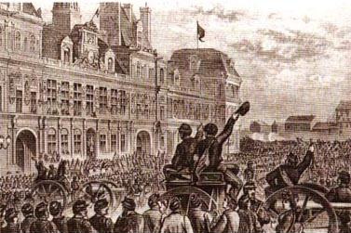
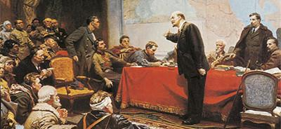
1871年3月，法国无产阶级建立起巴黎公社，这是世界无产阶级革命运动过程中出现的第一个红色政权，它所实施的政治制度展现了无产阶级领导的新型国家的雏形。但由于缺乏坚强、正确的领导，未能建立工农联盟等原因，巴黎公社失败。
1917年，列宁领导的俄国十月革命获得胜利，建立了世界上第一个社会主义国家——苏维埃俄国。苏维埃俄国的成立开创了人类历史的新纪元，为世界各国无产阶级革命开辟了胜利前进的道路。

Slide 9
《筑梦中国 · 中国共产党成立》

Slide 10
1921年中国共产党诞生以后，中国的革命形势一日千里，红色政权在短短十年内就实现了从无到有的伟大跨越。
新民主主义革命时期，中国共产党人先后建立了苏维埃政权、抗日民主政权和人民民主专政政权。
1931年
1937年
1949年
苏维埃政权
抗日民主政权
人民民主
专政政权

Slide 11
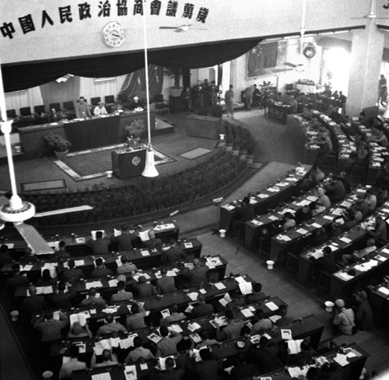
1949年9月21-30日，中国人民政治协商会议第一届全体会议在北平举行。10月1日，中华人民共和国中央人民政府正式成立。标志着中国人民新民主主义革命的胜利。
中国的历史，从此进入了一个新的时代。
中国人民政治协商会议第一届全体会议会场
自1848年《共产党宣言》问世，从巴黎公社到苏维埃俄国，从中华苏维埃共和国临时中央政府到中华人民共和国中央人民政府，从东欧剧变到中国和平崛起，红色政权的建设之路充满崎岖与坎坷，然而中华人民共和国却仍能雄踞于世界的东方。

Slide 12
（二）红色政权的特点
作为一种崭新的政权组织，红色政权在政权性质、组织形式方面具有自身鲜明的特点，与资产阶级政权存在本质的不同，这也是红色政权生机勃勃的奥秘所在。
1. 政权的性质
红色政权的性质是：工人和农民的民主专政，这是区别于资产阶级政权最显著的特点。
从红色政权的初创时期到后来的发展与成熟时期，中国共产党始终毫不动摇地坚持着红色政权的这种性质。

Slide 13
2. 政权的宗旨
一心为民，是中国红色政权先进性的根本体现。
红色政权的初心：
体现人民群众意志，
代表人民群众利益，
增进人民群众福祉。
红色政权的秘诀就是以人民群众为中心，为人民群众谋利益，让人民群众有尊严地生活。
想方设法地解除人民群众的疾苦是红色政权矢志不移的态度与作风。

Slide 14
以毛泽东为主要代表的中国共产党人，深刻领会了马克思主义的人民史观，深刻认识到人民群众是推动历史发展的根本力量，人民是政权建立的基础，是政权维持的依靠，是政权发展的动力。
在中国革命、建设和改革的历史征途中，中国共产党人始终把人民群众放在第一位，始终坚持以人民群众为中心。

Slide 15
3. 政权的形式
新民主主义革命时期，红色政权在组织形式上采取的是民主集中、议行合一的政治制度。
红色政权采取的是最高国家权力机关统一行使立法权和行政权的制度，也就是议行合一制度。这是中国共产党吸取国际无产阶级专政政权建设的经验，结合中国的具体实际得出的宝贵经验。

Slide 16
二、人民至上，永葆先进：
中国红色政权存在的内在原因
中国红色政权的存在并非历史的偶然，而是一系列主客观条件发展的必然结果。中国红色政权由中国共产党领导，这就使得中国红色政权完全具备了中国共产党在宗旨、组织、纪律等方面的先进性，由此形成了其存在的内在原因。

Slide 17
（一）坚持党的领导
红色政权正是因为有了中国共产党的坚强领导，有了成千上万甘于抛头颅、洒热血的共产党员，才能将全国人民的力量凝聚在一起，推翻三座大山，完成民族独立和人民解放的历史任务。

Slide 18
（二）坚持走符合国情的道路
道路关乎生命，决定着红色政权的生死存亡！以毛泽东为主要代表的中国共产党人在领导中国革命的实践中逐步摸索出来一条具有中国特色的发展道路和总体战略，那就是以农村包围城市、武装夺取政权的革命道路。
从1921年到1927年，中国共产党一直把工作的重心放在城市。八七会议确定了实行土地革命和武装起义的方针。
井冈山黄洋界

Slide 19
毛泽东在《中国的红色政权为什么能够存在？》一文中正确分析了当时中国的政治形势，同时，深刻阐释了红色政权如何在白色恐怖的包围之下产生与长期存在。
毛泽东在《井冈山的斗争》一文中提出了“工农武装割据”的思想，为以农村包围城市、武装夺取政权革命道路思想的初步形成提供了重要的思想与理论准备。
1928年10月
1928年11月

Slide 20
毛泽东为回答“红旗到底打得多久”的疑问，撰写《星星之火，可以燎原》一文，批评了党内存在的悲观主义倾向，标志着以农村包围城市、武装夺取政权革命道路思想基本形成。
毛泽东又先后撰写了《中国革命战争的战略问题》《〈共产党人〉发刊词》《中国革命与中国共产党》等文章，进一步阐释了以农村包围城市、武装夺取政权革命道路思想。
1930年1月
1936—1939年

Slide 21
科学理论来之不易，在其发展过程中也数次遭到“左”倾错误的阻挠。
从1927年11月到遵义会议以前，中国共产党的历史上先后发生过三次“左”倾错误：瞿秋白“左”倾盲动错误、李立三“左”倾冒险错误、王明“左”倾教条主义错误。
它们与以农村包围城市、武装夺取政权革命道路思想大相径庭。
实践证明，只有马克思列宁主义基本原理同中国革命的具体实践相结合而得出的以农村包围城市、武装夺取政权革命道路思想才是科学的，是能够指引中国革命走向胜利的。

Slide 22
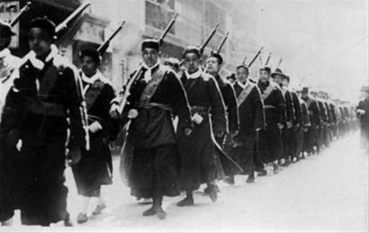
（三）坚持人民军队的建设
“枪杆子里面出政权”是中国共产党人以无数鲜血换来的深刻教训，也是红色政权存在的必要条件。
在第一次国共合作期间，中国共产党在各地发动和领导了轰轰烈烈的工农革命运动，发动群众有力地支援了北伐战争。在上海，共产党人领导工人先后发动三次武装起义，推翻北洋军阀在上海的反动统治，使北伐军兵不血刃地进入上海。然而1927年蒋介石、汪精卫发动反革命政变，数以万计的共产党员与革命群众倒在了反动派的屠刀之下，中国革命蒙受巨大损失！
1927年3月27日，在中国共产党领导下，上海工人举行第三次武装起义

Slide 23
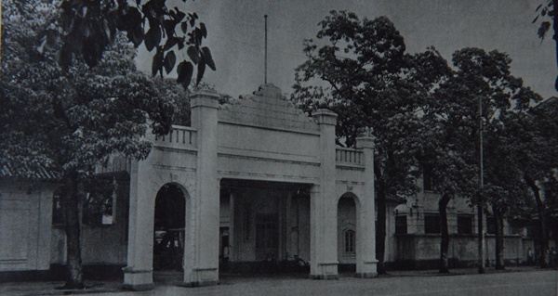
大革命失败以后，毛泽东总结经验教训，在八七会议上提出“枪杆子里面出政权”的著名论断。中国共产党人在短期内迅速集结力量，先后发动南昌起义、秋收起义、广州起义，以实际行动武装反抗国民党反动派。
广州起义建立起来的广州苏维埃政府旧址

Slide 24
在思考大革命失败的历史教训时，毛泽东指出：“在这一点上，我们党从一九二一年成立直至一九二六年参加北伐战争的五六年内，是认识不足的。那时不懂得武装斗争在中国的极端的重要性，不去认真地准备战争和组织军队，不去注重军事的战略和战术的研究。在北伐过程中，忽视了军队的争取，片面地着重于民众运动，其结果，国民党一旦反动，一切民众运动都塌台了”。

Slide 25
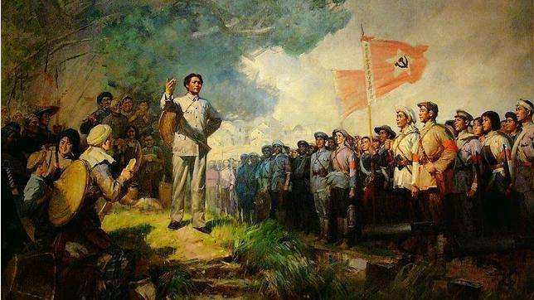
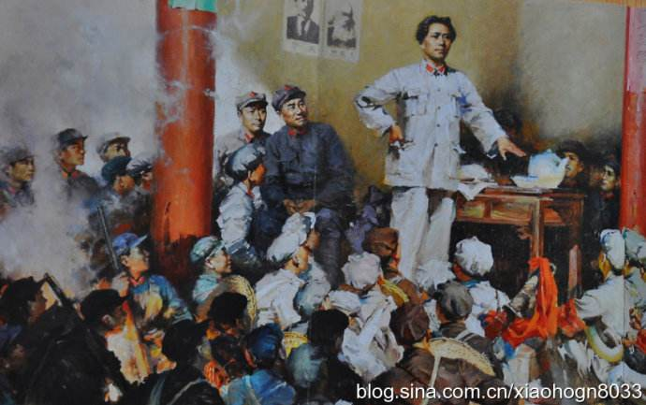
事实证明，军事斗争是红色政权得以存在的生命线，是革命战争时期一切工作的中心。因此，建立一支召之即来、来之能战、战之必胜的人民军队，是红色政权存在和发展的必要条件。
三湾改编确定了党对军队的绝对领导
古田会议决议创造性地回答并解决了“党指挥枪”等军队建设的一系列基本问题，开辟了新型人民军队政治建军的成功之路

Slide 26
（四）坚持党的建设
我们的党是红色政权的灵魂与核心，是区别于其他政权的本质特征。我们党只有不断增强党组织的力量，实施正确的路线、方针、政策，才能从根本上巩固红色政权。
中国共产党历来将思想建设放在首位，一个人要组织上入党必先思想上入党。

Slide 27
1929年，《古田会议决议案》中就提出了五大入党条件：
在上述要求中与思想建设相关的要求就有四条，可见中国共产党对思想建设的重视程度。
毛泽东在古田会议上还着力纠正党内存在的单纯军事观点、极端民主化、非组织观点、绝对平均主义、主观主义、个人主义、流寇思想、盲动主义等错误思想倾向，从思想上武装红军。
1
2
3
4
5
政治观念没有错误（包括阶级觉悟）
忠实
有牺牲精神，能积极工作
没有发洋财的观念
不吃鸦片，不赌博

Slide 28
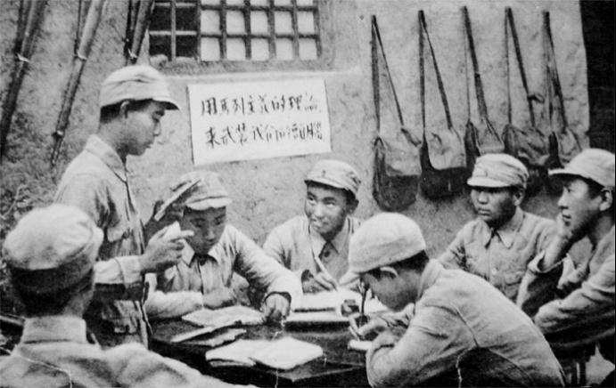
延 安 整 风 运 动
反对
主观主义
反对
宗派主义
反对
党八股
八路军在学习整风文件
延安整风运动提高了广大党员干部的思想觉悟，全党达到了空前的统一和团结，为抗日战争的胜利和新民主主义革命在全国的胜利，奠定了重要的思想政治基础。

Slide 29
党员是党组织的细胞，党员的数量与构成直接关系着党组织力量的强弱，继而影响红色政权。
4万多
121万
448万
58
30多万
1921年
1928年
1934年
1945年
1949年
新民主主义革命时期中国共产党党员人数变化情况
在党员人数不断攀升的同时，党员成分更加多样化，党员结构向合理化方向发展，有力地促进了党员队伍的发展壮大，使红色政权的政治基础更加巩固。

Slide 30
保持一个共产党员的底色，与人民群众血肉相连，与人民群众同呼吸共命运，是中国共产党的红色基因和优良传统。坚持党风廉政建设，是中国共产党永葆青春、加强和稳固党的领导的最根本要求。
在新民主主义革命时期，中国共产党人坚持群众路线，从群众中来到群众中去，毫不利己专门利人、克己奉公甘于奉献，真正做到了与人民群众打成一片，得到了人民群众的信任和支持，推翻了腐败的国民党反动政权。

Slide 31
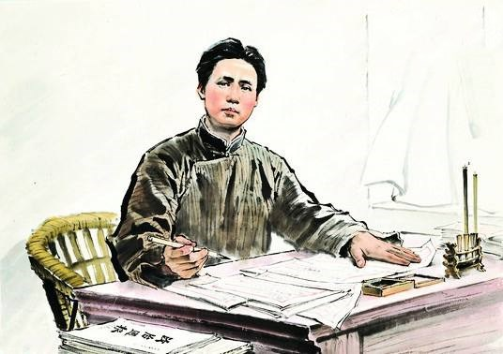
三、筚路蓝缕，蹈机握杼：
中国红色政权存在的外部条件
（一）半殖民地半封建社会政治经济发展不平衡
它的发生不能在任何帝国主义的国家，也不能在任何帝国主义直接统治的殖民地，必然是在帝国主义间接统治的经济落后的半殖民地的中国。
——毛泽东

Slide 32
1. 政治不平衡
1840年以后，中国在各帝国主义列强的蚕食下逐渐由一个落后封闭但独立自主的封建国家沦为一个半殖民地半封建性质的国家，领土不完整，主权遭到分割，政治、经济命脉均操控于列强之手。
由于列强的入侵，传统社会开始在政治经济方面呈现出日益加深的不平衡性，这种不平衡性是社会倒退沉沦的显著表现，但在客观上为红色政权在中国遍地开花提供了不可或缺的地缘条件。

Slide 33
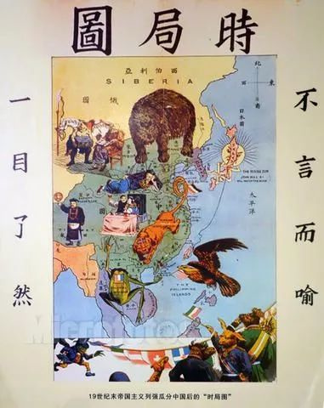
《时局图》是中国近代时事漫画的杰作。它把19世纪末（中日甲午战争后）中国面临的被帝国主义列强瓜分豆剖的严重危机，及时地、深刻地、形象地展示在人们面前，起到了警示钟的作用。图中熊代表俄罗斯，犬代表英国，蛤蟆代表法国，鹰代表美国，太阳代表日本，香肠代表德国。漫画生动形象地反映了封建帝国已沦为半封建半殖民地国家的历史现实。

Slide 34
1928年东北易帜，南京国民政府名义上统一全国，但仍然延续了自晚清以来中央与地方政治分裂的局面。
南京国民政府只对东南数省拥有实际控制权，各地方实力派基本上还把持着本地区的军政大权。南京国民政府与地方实力派之间、各地方实力派之间的矛盾很深，互相防备。
南京国民政府与地方实力派之间以及各地方实力派之间的矛盾恰恰可以成为红色政权建立与发展的地缘条件。
毛泽东曾经用一个非常形象的比喻来形容国民政府与地方实力派之间的矛盾，他说：“这不过是大狗小狗饱狗饿狗之间的一点特别有趣的争斗，一个不大不小的缺口，一种又痒又痛的矛盾。但是这点争斗，这个缺口，这种矛盾，对于革命的人民却是有用的。”

Slide 35
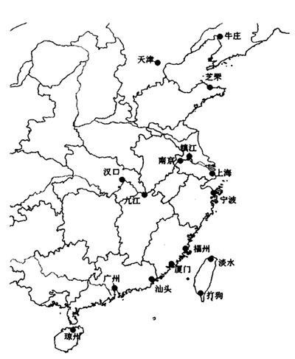
近代早期东南沿海开埠口岸分布示意图
2. 经济不平衡
经济不平衡，是指在半殖民地半封建社会，由于西方资本主义的入侵，自然经济不断瓦解，资本主义经济不断被催生而带来的不平衡。
自然经济模式与资本主义经济模式的区别？
哪一种经济模式更适合红色政权的发展？

Slide 36
政治经济不平衡是半殖民地半封建社会的中国所特有的现象，这种不平衡使得红色政权能够在一定区域以内专心搞建设、谋发展，进而不断强大。
中国革命斗争的胜利必须建立在将马克思列宁主义基本原理同中国革命的具体实践相结合的基础之上，政治经济不平衡就是中国革命具体实践中不可忽视的客观因素。

Slide 37
（二）大革命的影响
中国红色政权首先发生和能够长期地存在的地方，不是那种并未经过民主革命影响的地方，例如四川、贵州、云南及北方各省，而是在一九二六年和一九二七两年资产阶级民主革命过程中工农兵士群众曾经大大地起来过的地方，例如湖南、广东、湖北、江西等省。
——毛泽东

Slide 38
大革命将民主革命的理念广泛传播，使民主革命的精神深入人心。
湖南、广东、湖北、江西等地的共产党员与革命群众在大革命过程中建立过各级革命政权，在对敌斗争中积累了相当丰富的经验，具备较高的组织性、纪律性，是红色政权的宝贵财富。
血雨腥风并没有吓倒革命群众，反而更加坚定了他们斗争的决心和勇气，对反动派的仇恨必将转化为对红色政权的拥护。
长期驻扎在湖南、广东、湖北、江西地区的国民革命军深受民主政治意识和革命思想的熏陶，他们中的一部分官兵或支持革命或同情革命，他们可以成为创立红色政权的力量之一。
大革命为红色政权的存在打下了一定的群众基础，红色政权一心为民的革命理念与实践更进一步筑牢了这种蕴含着磅礴之力的群众基础。

Slide 39
（三）全国革命形势继续向前发展
中国红色政权的创立与发展并不是孤立的，不仅同国内的革命发展形势相关，更与国际形势存在密切联系。20世纪上半叶，国际局势出现了两个重要的历史契机，对整个世界包括中国都产生了莫大影响。
在共产国际的强力推动下，国际上兴起了一股无产阶级革命运动的浪潮，这对中国无产阶级革命运动具有重大推动作用。
二战前后，世界范围内掀起的民族解放运动风起云涌，成为中国红色政权发展的积极因素。

Slide 40
文献阅读：
1. 马克思、恩格斯：《共产党宣言》，中共中央编译局译，中央编译出版社2005 年版。
2. 马克思、恩格斯：《马克思恩格斯论中国》，中共中央马克思恩格斯列宁斯大林著作编译局编译，人民出版社2015年版。
3. 列宁：《国家与革命》，中共中央马克思恩格斯列宁斯大林著作编译局编译，人民出版社2001年版。

Slide 41
问题与思考
1. 如何理解中国红色政权发展壮大的规律性？
2. 红色政权如何在中国特色社会主义新时代保持先进性？

